Slide 1
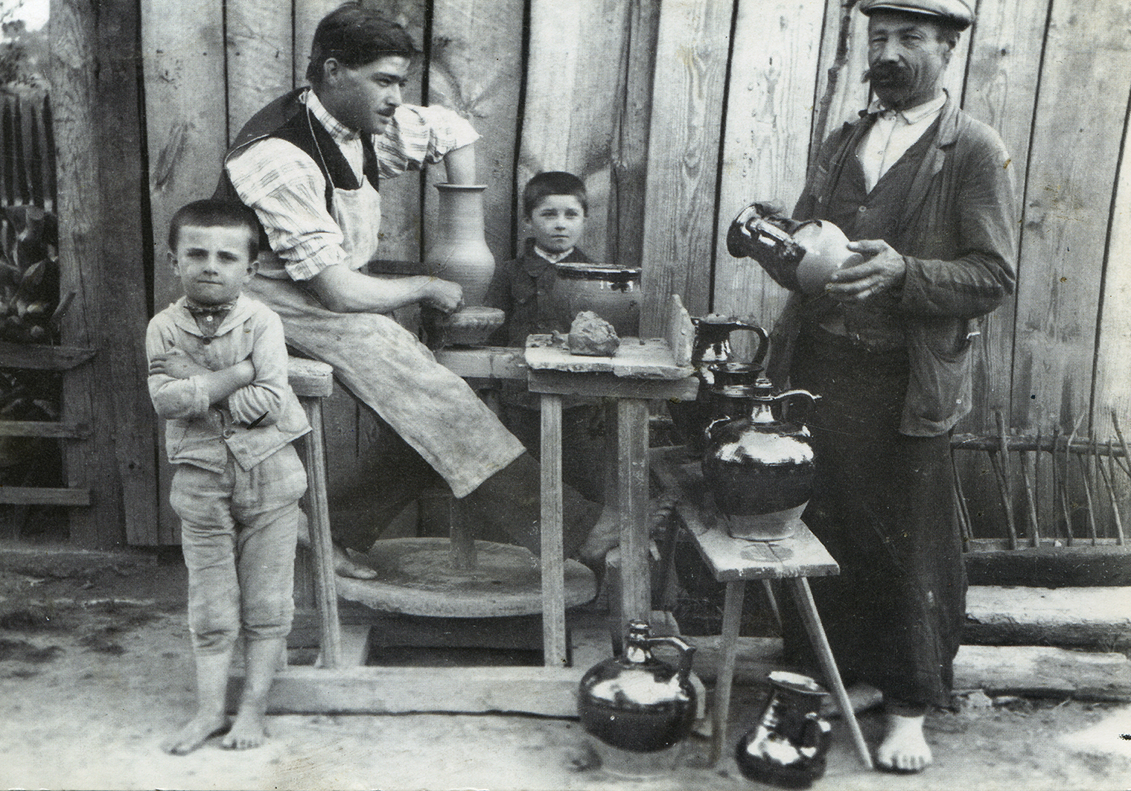
„Tiszta Forrásból”„
Az Őrségi Fazekasság múltja, jelene és jövője…
Pesti Vigadó, 2023.02.24. – 04.02.
Vezető kurátor: Albert Attila

Slide 2


Slide 3
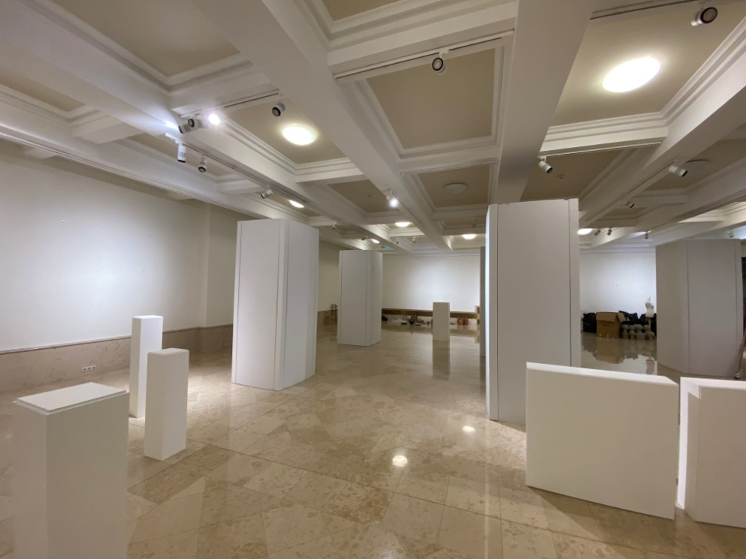
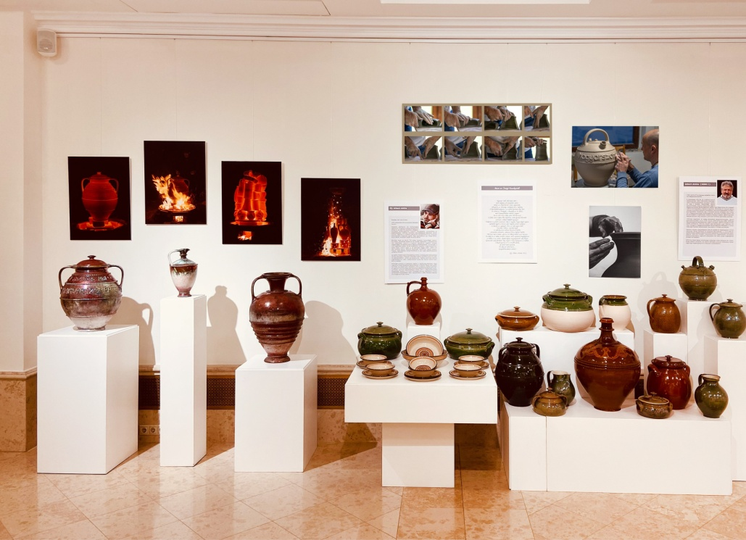
Előkészületek…
Az MMA támogatásával az őrségi fazekasok közös kiállítási lehetőséget kaptak a Pesti Vigadóban. Az előkészítő munka 2022 novemberében indult az archív anyagok, és friss fotóanyag összegyűjtésével. Egyesületi közgyűlésen beszéltük át a tennivalókat, majd mindenki munkához látott. A tárlat tizenhárom aktív, valamint hat már elhunyt fazekas, 471 db alkotásán keresztül mutatja be a Veleméri-völgy fazekasságának gazdag formakincsét.

Slide 4
Kiállító alkotók …
Albert Attila, id. Albert Attila (2022 †), Albert Jenő (1989 †) - Magyarszombatfa
Nyakasné Czugh Zsuzsanna, Czugh Géza (2001 †), Marton Sándor (1982 †) Magyarszombatfa
Zsohár Balázs , Zsohár Gyula - Őriszentpéter
Nagy Attila – Orfalu
Vörös Péter (2008 †) - Magyarszombatfa
Csótár Rezső – Szentgyörgyvölgy
Papp Vilmos (2012 †) – Magyarszombatfa
Kovács Erika – Felsőjánosfa
Tóth János – Magyarszombatfa
Vörös Gábor – Magyarszombatfa
MAT Kerámia Kft. – Magyarszombatfa
Róka Lajosné, Róka Katalin – Őriszentpéter
Ifj. Cseke János - Magyarszombatfa

Slide 5
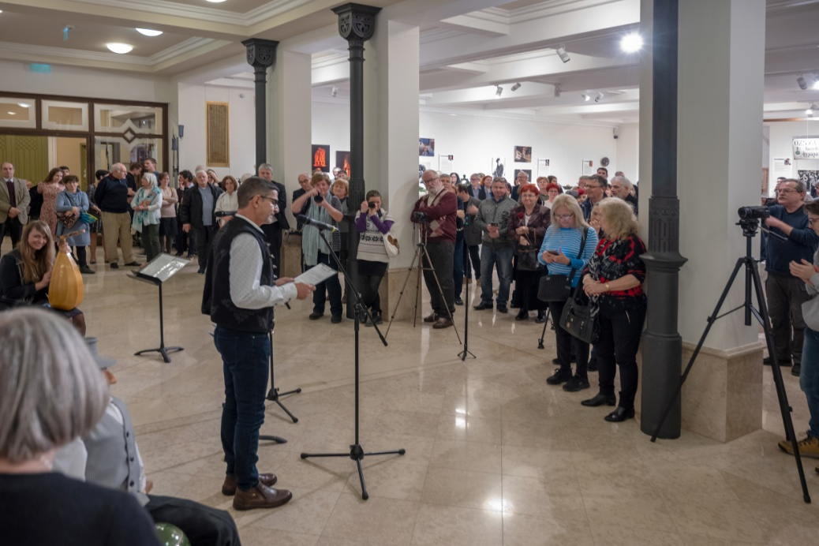
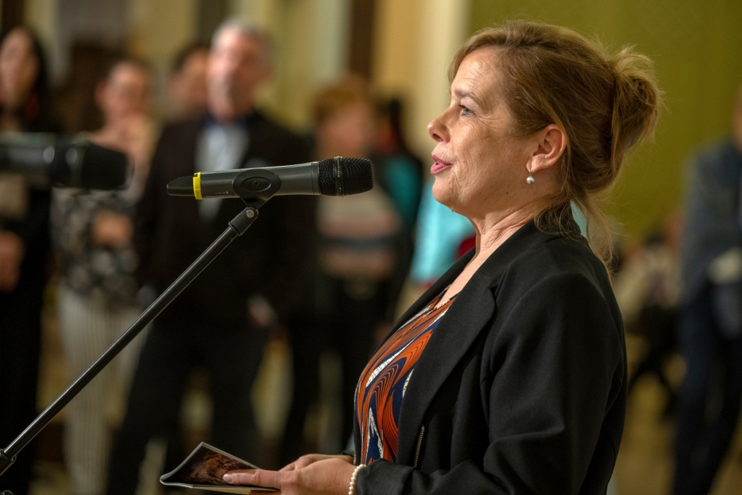
Megnyitó …
2023. február 23-án jelentős szakmai és társadalmi érdeklődéssel nyílt meg a kiállítás. A Pesti Vigadó V. emeleti kiállító terme megtelt! A megnyitón köszöntőt mondott Kékedi László az MMA Népművészeti Tagozatának elnöke, Dr. Csonka-Takács Eszter az SZKÖ Igazgatóság igazgatója.

Slide 6
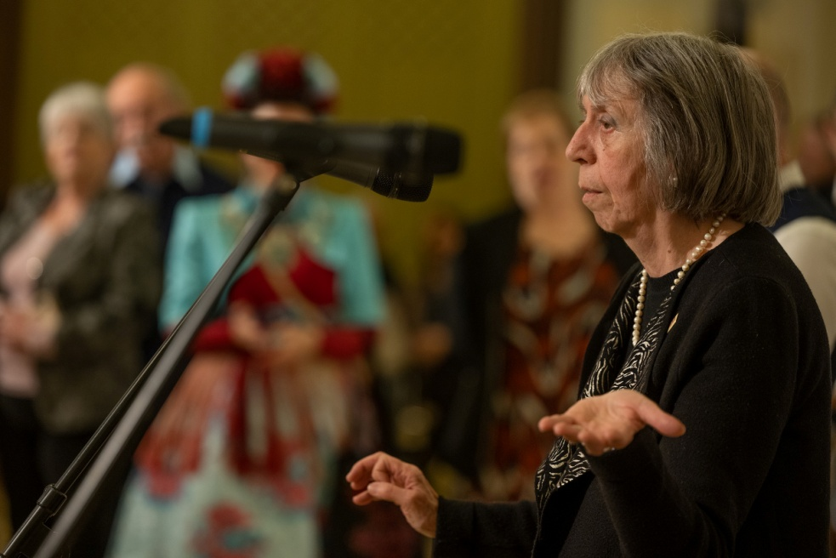
Megnyitó …
Kósa Klára keramikus
Magyar Érdemrend Tisztikereszt (2023)
Népművészet Mestere
MMA levelező tagja
Ilyen, sajátos humorral fűszerezett, kedves, baráti szavakkal nyitotta meg a kiállítást Kósa Klára Keramikus.
„… mi köll hozzá? A négy őselem. Ott az agyag. Köll hozzá víz. Összemaszatoljuk. … Mesteri szintön. … A szél szárítja, a tűz égeti. A tűz égesse mög! Olyan gyönyörű darabokat csináltak, hogy az valami boldogság mindannyiunknak. … Mit látunk itt? Tizenhét pazar mester munkáit. Ezek isteni darabok. Olyan étkészletek vannak, amiből az embernek kedve lössz enni. … Isten éltesse Albert Attilát! Csinálj rengeteg ilyen csodálatos kiállítást még mindönfele. … Tessenek benne gyönyörködni! És kezet fogni vele, gratulálni, mert ez itt nagy öröm, egy hétköznapi ünnepnap.”

Slide 7
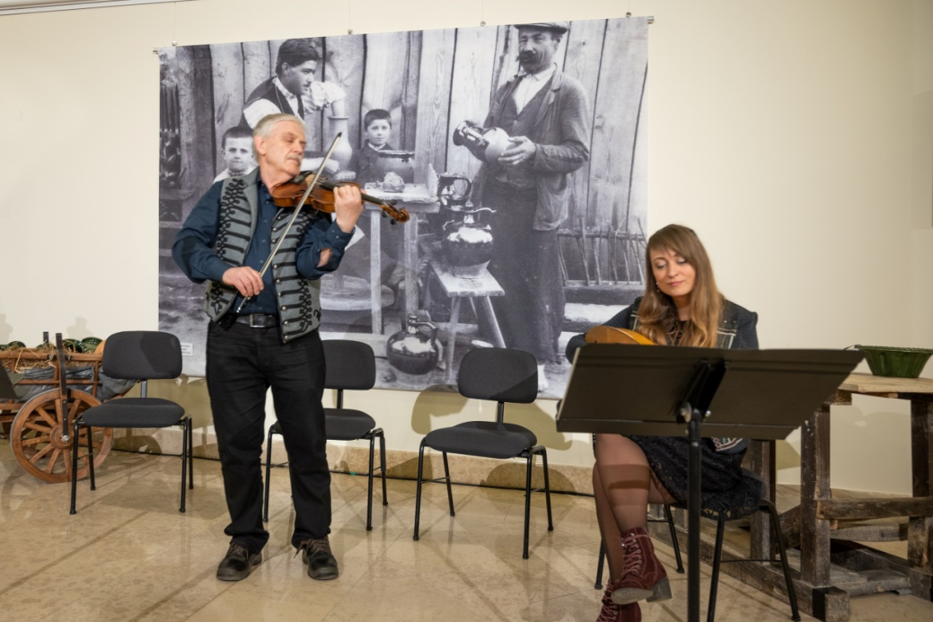
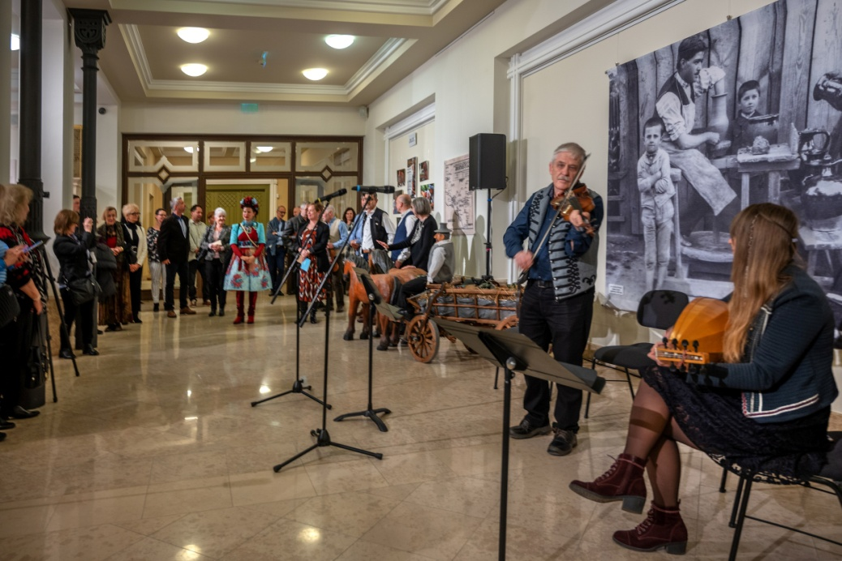
Megnyitó …
A megnyitón közreműködött a Jánosi Együttes és a Hungarukus Együttes, akik a köszöntők között színesítették a programot.

Slide 8
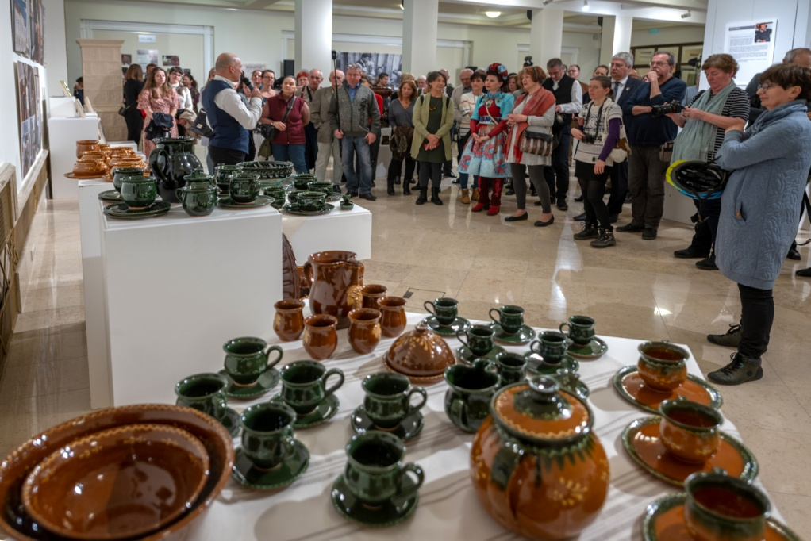
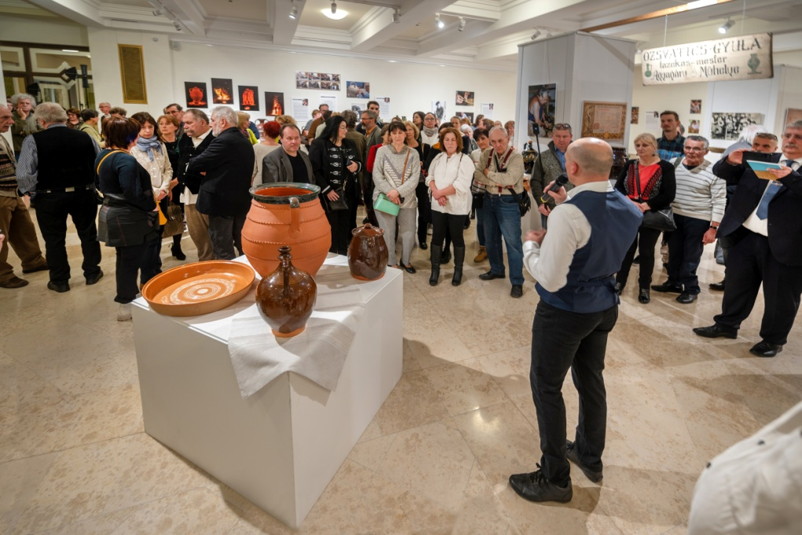
Kurárori tárlatvezetés …
Vezető kurátorként lehetőséget kaptam, hogy személyesen mutassam be a jelen lévőknek a kiállítás tematikáját, illetve az alkotókat. A kiállítással apáinkra és nagyapáinkra is emlékezünk, akiknek nem adatott meg ez a megtisztelő lehetőség. Tiszteld a múltat, élj a jelenben és építsd a jövőt!

Slide 9
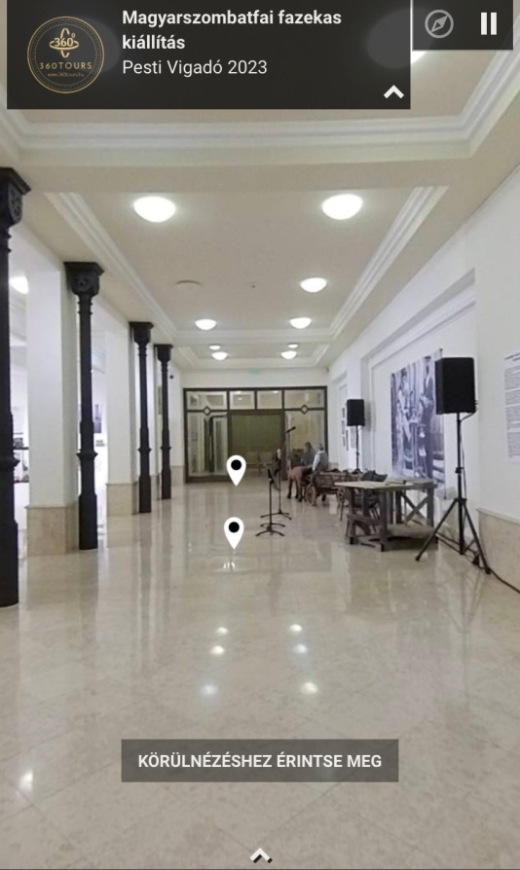
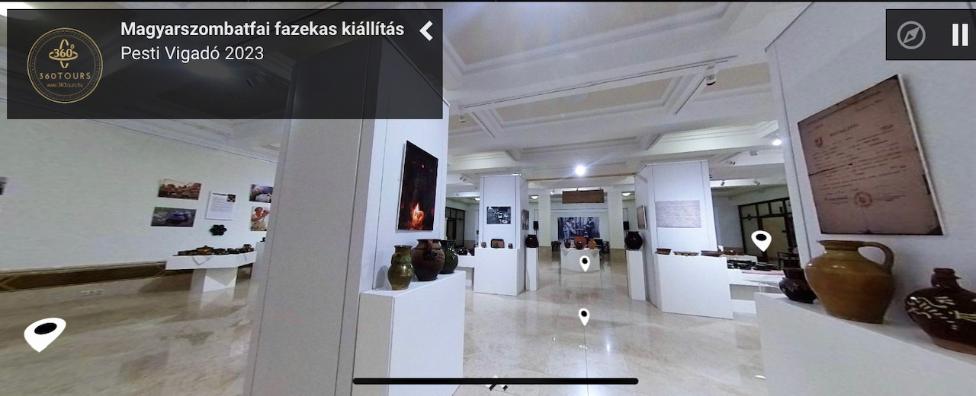
Kiállítás az elektronikus térben …
A kiállítás egy 360 fokos panoráma séta keretében az elektronikus térben is megtekinthető, amely a következő linkeken keresztül érhető el.
https://kuula.co/share/collection/7FkpV?logo=1&card=1&info=0&logosize=77&fs=1&vr=0&zoom=1&autorotate=-0.04&thumbs=3&margin=5&alpha=0.80&inst=hu
https://www.youtube.com/watch?v=N-H1jOVeaaA

Slide 10
Média megjelenések …
https://www.mma.hu/rendezvenyek/-/content/10180/1/2023-februar-24-%E2%80%93-aprilis-2-%E2%80%93-tiszta-forrasbol-%E2%80%93-az-orsegi-fazekassag-multja-jelene-es-jovoje-%7C-kiallitas
https://www.mma.hu/rendezvenyek?p_p_id=eventdetailedportlet_WAR_mmaportlet&p_p_lifecycle=0&p_p_state=maximized&p_p_mode=view&_eventdetailedportlet_WAR_mmaportlet_eventContentEventContentId=7582538&redirect=https%3A%2F%2Fwww.mma.hu%2Frendezvenyek%3Fp_p_id%3Dsearchresultsportlet_WAR_mmaportlet%26p_p_lifecycle%3D0%26p_p_state%3Dmaximized%26p_p_mode%3Dview%26_searchresultsportlet_WAR_mmaportlet_keywords%3Dalbert%2Battila%26_searchresultsportlet_WAR_mmaportlet_redirect%3Dhttps%253A%252F%252Fwww.mma.hu%252Frendezvenyek%253Fp_p_id%253Dsearchportlet_WAR_mmaportlet%2526p_p_lifecycle%253D0%2526p_p_state%253Dnormal%2526p_p_mode%253Dview%2526p_p_col_id%253Dcolumn-2%2526p_p_col_count%253D1
https://mediaklikk.hu/video/csalad-barat-2023-03-09-i-adas-4/ (26:30-tól)

Slide 11
Média megjelenések …
https://zentakulturblogja.blogspot.com/2023/02/tiszta-forrasbol-az-orsegi-fazekassag.html?spref=fb&fbclid=IwAR04Qa1B5rYp9hEGm6ahGaIAEiwiszNrqHmBkUtMSNFbl8GLrm7MGYE0GGc
https://www.vaol.hu/helyi-kultura/2023/02/hetszaz-eves-mult-jelenet-kepviselik-unneplik-orsegi-fazekasok-kiallitas-a-pesti-vigadoban-fotok
https://orszagut.com/kepzomuveszet/orsegi-fazekassag-vigado-mma-agyagba-almodott-szellemi-orokseg-4075?fbclid=IwAR3Xut-LQr5IxxAWjIDebR71Jb45Paxn3MApwN3toIwck7XiXJSx4hJ12ak
https://www.katolikusradio.hu/archivum.php?firstaudioid=15&mev=2023&mho=03&mnap=07&mora=15&mperc=04 (32:07-től)
https://mediaklikk.hu/radio-lejatszo-kossuth/?date=2023-03-01_15-32-14&enddate=2023-03-01_16-10-00&ch=mr1&fbclid=IwAR3C1rtv9A6AAk7oD8Fnr4mQ5XXT8kRwWvWI_bkKry3-phgBuTTK21XuJV8

Slide 12



Ezúton szeretném kifejezni köszönetemet a Magyar Művészeti Akadémiának a kiállítási lehetőség felajánlásáért és a támogatásért, továbbá a Pesti Vigadó munkatársainak a szervezésében nyújtott segítségért!
További együttműködő partnereink voltak a megvalósításban:
Őrségi Nemzeti Park Igazgatósága
Perlensis Kft.
Print Direct Hungary Kft.
Simon Attila fotográfus
Köszönetnyilvánítás!
2023. 03.15.
Készítette: Albert Attila fazekas, népi iparművész

